Slide 2
Работата с младото покление
минало, настояще и бъдеще
ВЕСЕЛИН ДИМИТРОВ
ПРЕДСЕДАТЕЛ КОМИТЕТ ЗА МЛАДИТЕ ПОКОЛЕНИЯ
СЕМЕНАР ЗА ОБУЧЕНИЕ НА ЕКИПА НА
ДИСТРИКТ 2482, ПАНАГЮРИЩЕ’2016.

Slide 3
1. The Interact program was developed and created by and is an activity of Rotary International, and the authority for the establishment and enforcement of constitutional provisions, organizational requirements and standards of procedure, and for the protection and preservation of the Interact name and logo is retained by Rotary International.
2. An Interact club is a Rotary club sponsored organization of young people, ages 12 to 18, whose purpose is to provide opportunity for them to work together in a world fellowship dedicated to service and international understanding and leadership development skills.
…
15. On 30 June of the Rotary year in which a member becomes 18 years old, his or her Interact membership will end.
1. The Rotaract program was created by and is an activity of Rotary International, and the authority for the establishment and enforcement of constitutional provisions, organizational requirements and standards of procedure, and for the preservation of the Rotaract name and logo is retained by Rotary International.
2. A Rotaract club is a Rotary club-sponsored organization of young adults ages 18 to 30, whose purpose is to provide opportunity for them to enhance the knowledge and skills that will assist them in personal development, to address the physical and social needs of their communities, and to promote better relations between all people worldwide through a framework of friendship and service, and whose goals are.
…
15. On 30 June of the Rotaract year in which a member becomes 30 years old, his or her Rotaract membership will end.
СЕМЕНАР ЗА ОБУЧЕНИЕ НА ЕКИПА НА
ДИСТРИКТ 2482, ПАНАГЮРИЩЕ’2016.Веселин Димитров

Slide 4
Дистрикт 2482
Интеракт - 06 декември 2001 г. Общо 51 ИАК - спонсорирани от 43 клуба: - 5 РК са спонсори на 2 ИАК - 1 РК е спонсор на 4 ИАК
Ротаракт - 21 септември 1994 г. Общо 40 РАК - спонсорирани от 38 клуба: - 2 РК са спонсори на 2 РАК
28 Ротари клуба спонсорират едновременно Интеракт и Ротаракт
Интеракт: 27 на общностна основа и 24 на училищна основа
Ротаракт: 35 на общностна основа и 5 университетска основа
СЕМЕНАР ЗА ОБУЧЕНИЕ НА ЕКИПА НА
ДИСТРИКТ 2482, ПАНАГЮРИЩЕ’2016.Веселин Димитров

Slide 5
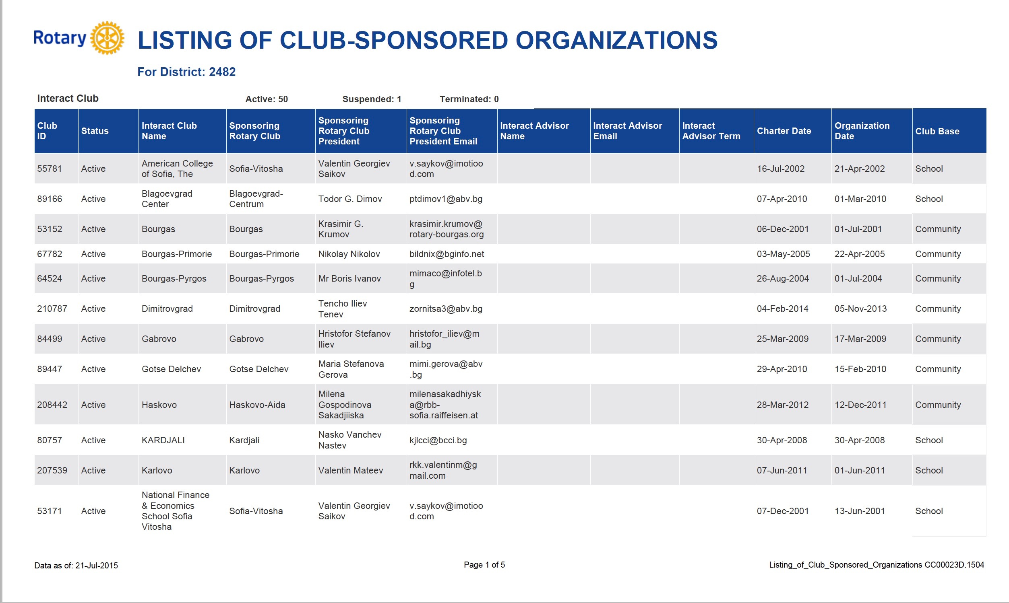
СЕМЕНАР ЗА ОБУЧЕНИЕ НА ЕКИПА НА
ДИСТРИКТ 2482, ПАНАГЮРИЩЕ’2016.Веселин Димитров

Slide 6
Членове в Интеракт :
822 в 34 клуба - към 01.02.2015г.
612 в 27 клуба - към 16.02.2016г.
Интеракт клуб Севлиево спонсориран от РК Севлиево
СЕМЕНАР ЗА ОБУЧЕНИЕ НА ЕКИПА НА
ДИСТРИКТ 2482, ПАНАГЮРИЩЕ’2016.Веселин Димитров

Slide 7
СЕМЕНАР ЗА ОБУЧЕНИЕ НА ЕКИПА НА
ДИСТРИКТ 2482, ПАНАГЮРИЩЕ’2016.Веселин Димитров

Slide 8
СЕМЕНАР ЗА ОБУЧЕНИЕ НА ЕКИПА НА
ДИСТРИКТ 2482, ПАНАГЮРИЩЕ’2016.Веселин Димитров

Slide 9
Ротари Клуб
Ротари Клуб
Комитет за Младите Поколения
Ротари Клуб
Ротари Клуб
Ротари Клуб
СЕМЕНАР ЗА ОБУЧЕНИЕ НА ЕКИПА НА
ДИСТРИКТ 2482, ПАНАГЮРИЩЕ’2016.Веселин Димитров

Slide 10
Ротаракт Интеракт Клуб
Ротаракт Интеракт Клуб
Ротаракт Интеракт Клуб
Ротаракт Интеракт Клуб
Комитет за Младите Поколения
Ротари Клуб
Ротаракт Интеракт Клуб
Ротаракт Интеракт Клуб
Ротаракт Интеракт Клуб
СЕМЕНАР ЗА ОБУЧЕНИЕ НА ЕКИПА НА
ДИСТРИКТ 2482, ПАНАГЮРИЩЕ’2016.Веселин Димитров

Slide 11
Веселин Димитров
Комитет за Младите Поколения
Ротари Клуб
Ротаракт Интеракт
Клуб
Благодаря за вниманието !
СЕМЕНАР ЗА ОБУЧЕНИЕ НА ЕКИПА НА
ДИСТРИКТ 2482, ПАНАГЮРИЩЕ’2016.

